Slide 1

Thứ hai ngày 2 tháng 5 năm 2022
TẬP ĐỌC:
Luật Bảo vệ chăm sóc và giáo dục trẻ em

Slide 2
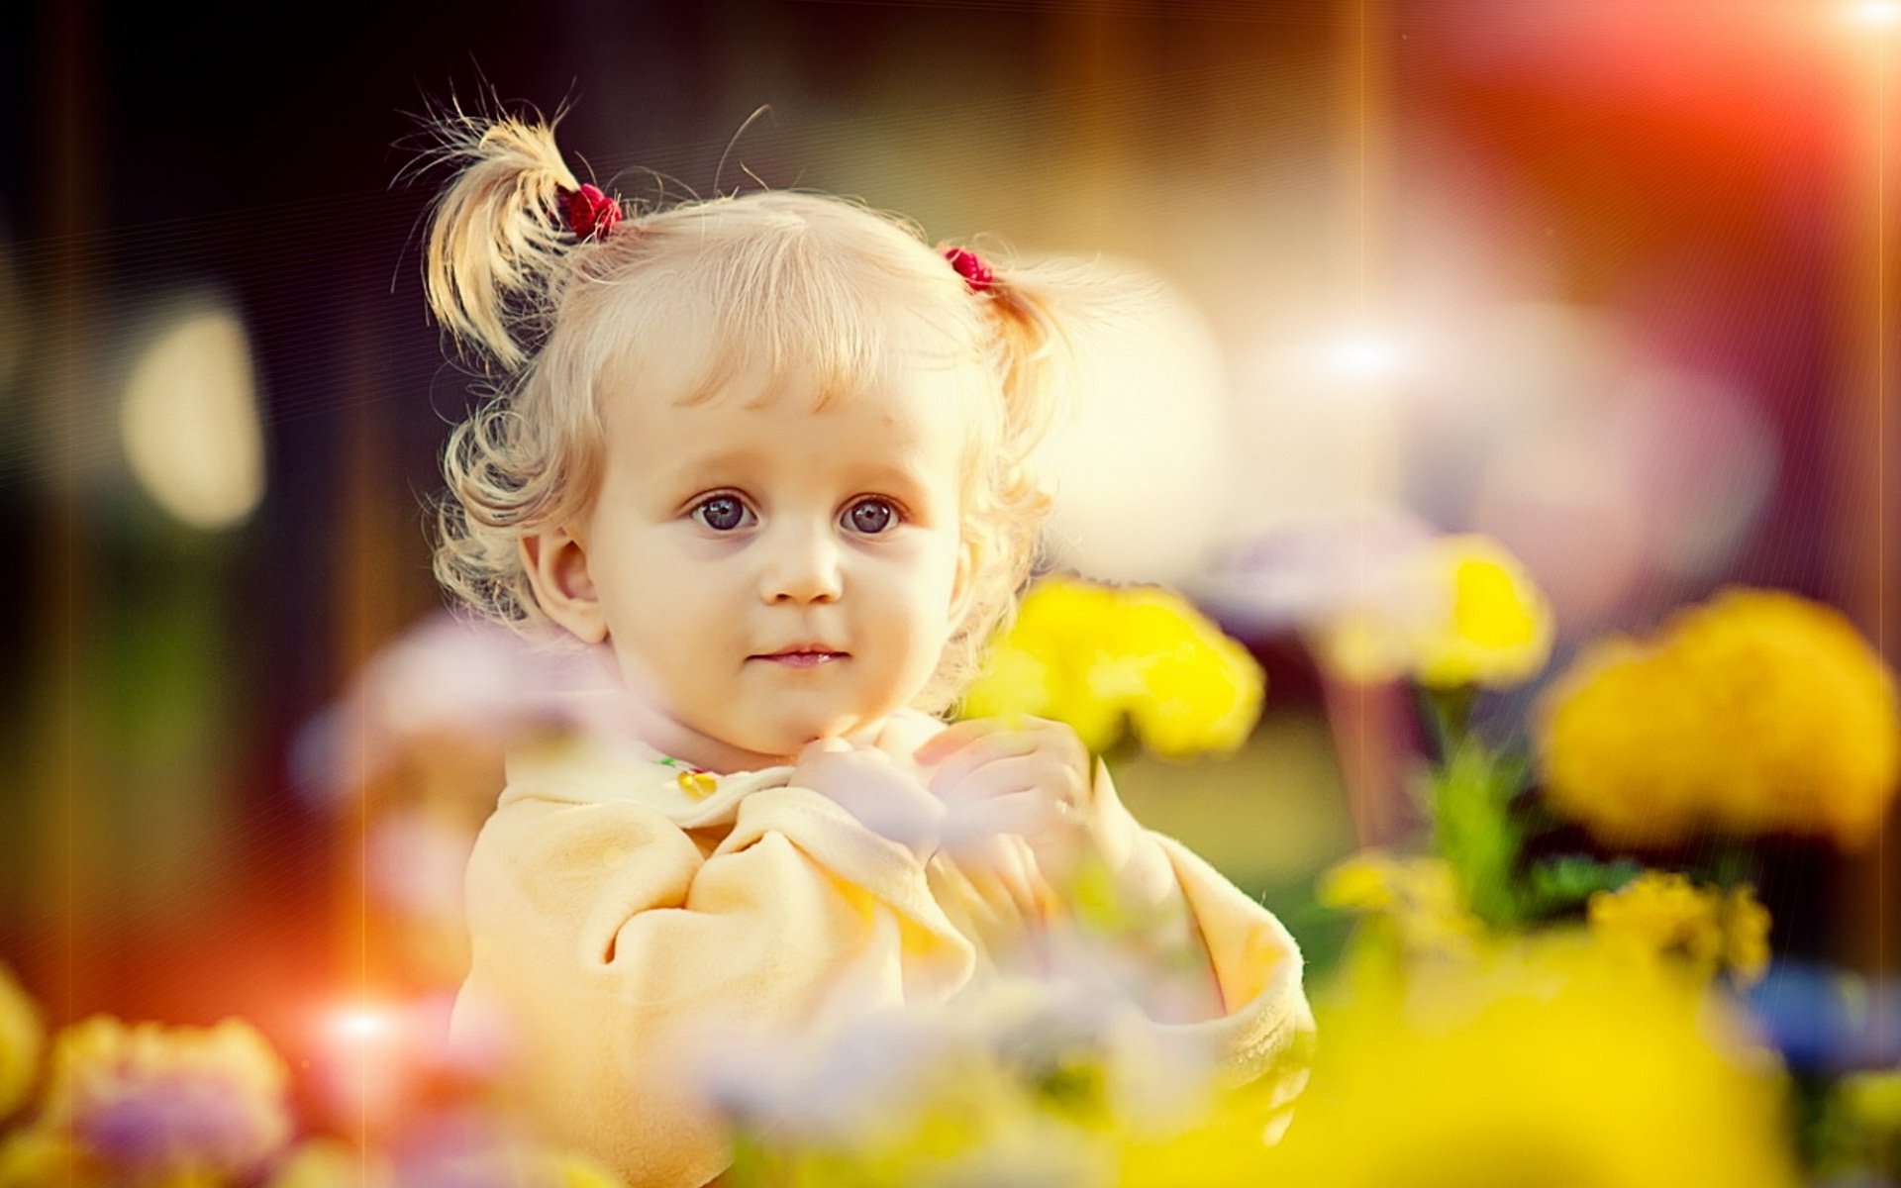
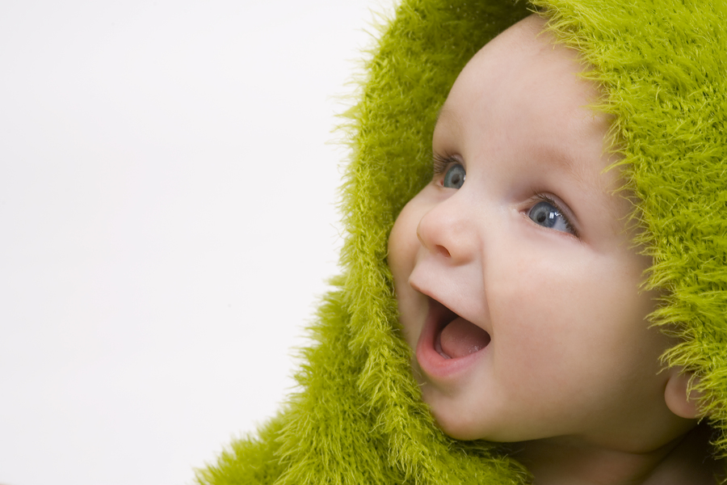
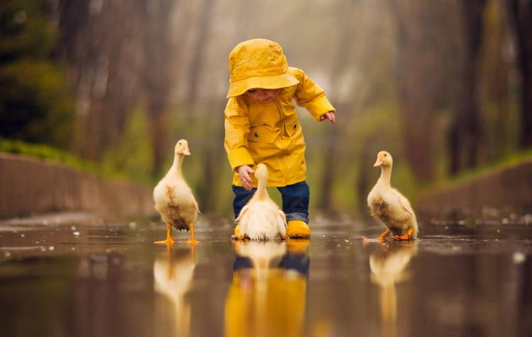

Slide 3
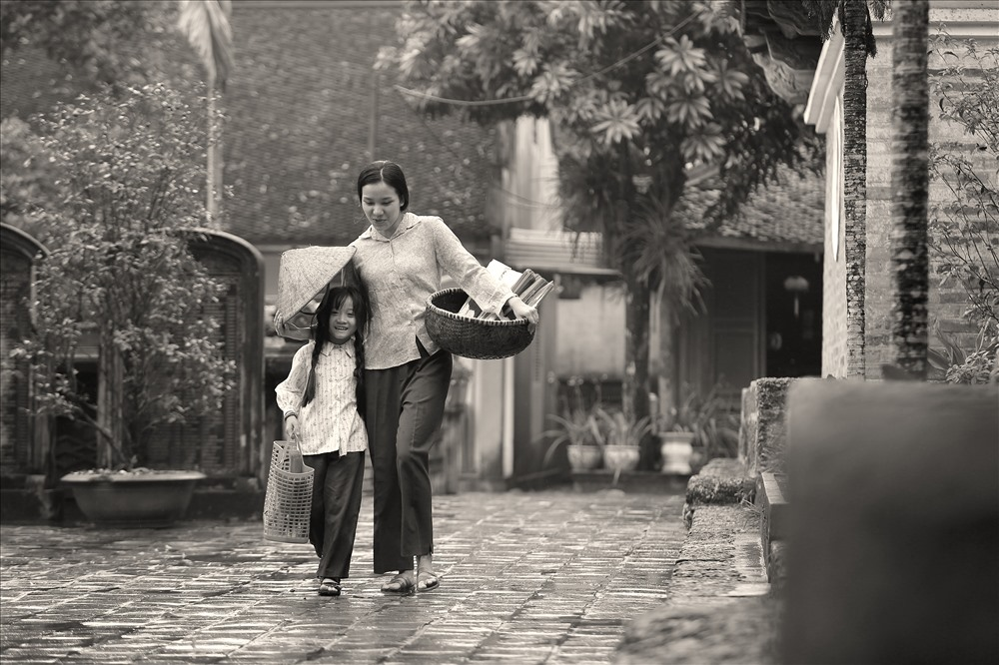
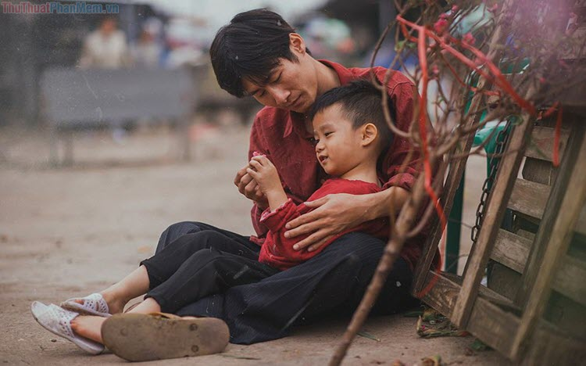
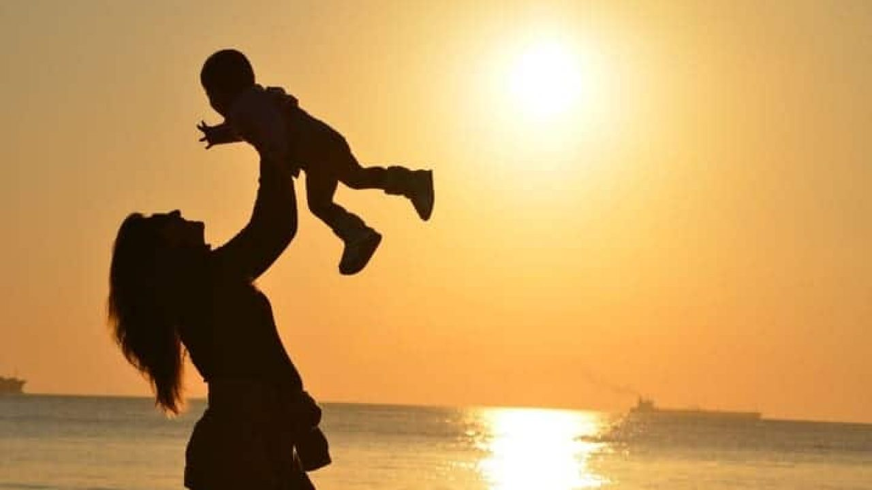

Slide 4
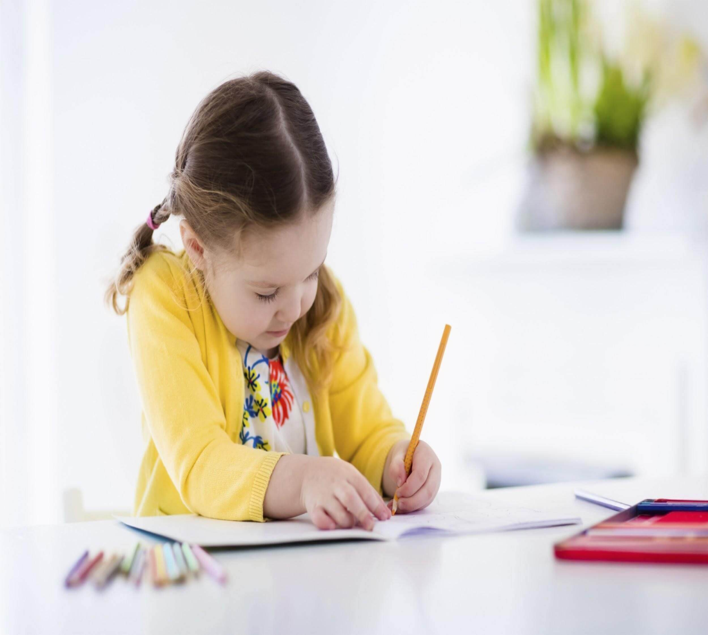
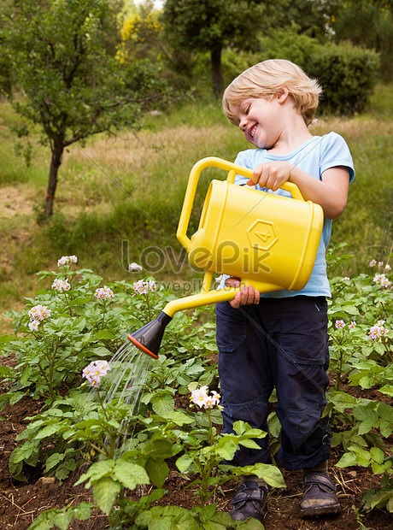
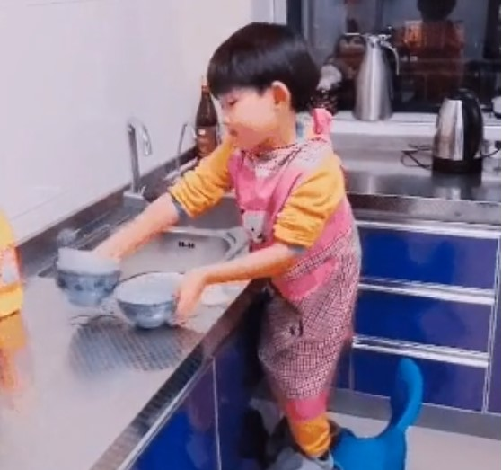

Slide 5
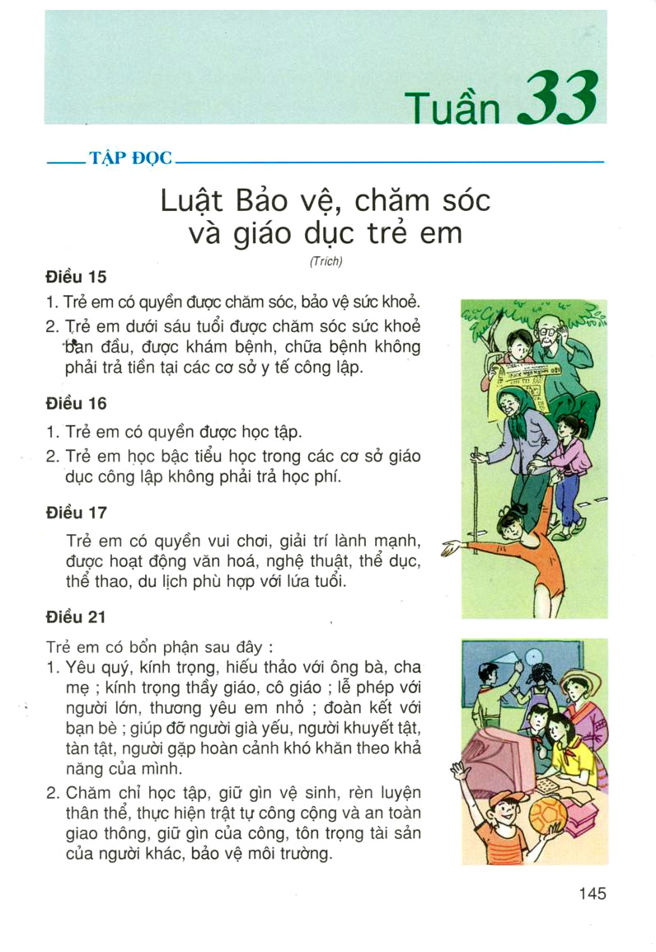

Slide 7
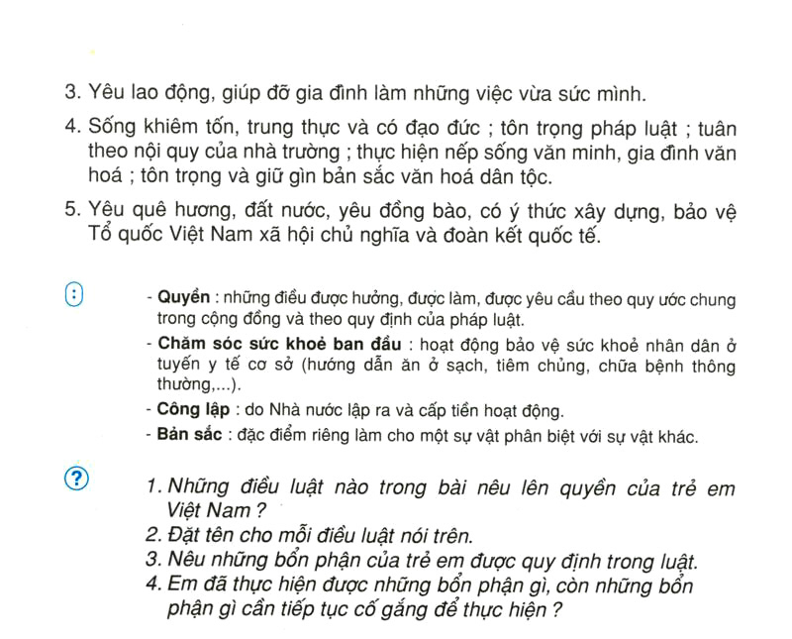

Slide 8
+ Quyền: Những điều được hưởng, được làm, được yêu cầu theo quy ước chung của cộng đồng và theo quy định của pháp luật.
+ Chăm sóc sức khỏe ban đầu: Hoạt động bảo vệ sức khỏe nhân dân ở tuyến y tế cơ sở (hướng dẫn ăn ở sạch, tiêm chủng, chữa bệnh thông thường,…).
+ Công lập: Do Nhà nước lập và cấp tiền hoạt động.
+ Bản sắc: Đặc điểm riêng làm cho một sự vật phân biệt với sự vật khác.

Slide 9

- Những điều luật nào trong bài nêu lên quyền của trẻ em Việt Nam?
- Đó là điều 15, 16, 17
+ Điều 15: Quyền của trẻ em được chăm sóc, bảo vệ sức khỏe.

Slide 10
- Tên của điều 16 là:
+ Điều 16: Quyền học tập của trẻ em.
- Tên của Điều 17 là:
+Điều 17: Quyền vui chơi, giải trí của trẻ em.
- Điều luật nào nói về bổn phận của trẻ em?
- Điều 21

Slide 11
-Nêu những bổn phận của trẻ em được quy định trong luật.
-Em đã thực hiện được những bổn phận gì, còn những bổn phận gì cần phải tiếp tục cố gắng để thực hiện?

Slide 12
Nội dung:
Là trẻ em mỗi người đều có quyền, bổn phận của mình. Vì vậy hãy thực hiện đúng quyền và bổn phận của mình, cố gắng thực hiện tốt những bổn phận làm được và chưa làm được.

Slide 13
* Điều 21: Trẻ em có bổn phận sau đây:
Yêu quý, kính trọng, hiếu thảo với ông bà, cha mẹ; kính trọng thầy giáo, cô giáo; lễ phép với người lớn, thương yêu em nhỏ; đoàn kết với bạn bè; giúp đỡ người già yếu, người khuyết tật, tàn tật, người gặp hoàn cảnh khó khăn theo khả năng của mình.

Slide 14
2. Chăm chỉ học tập, giữ gìn vệ sinh, rèn luyện thân thể, thực hiện trật tự công cộng và an toàn giao thông, giữ gìn của công, tôn trọng tài sản của người khác, bảo vệ môi trường.
3. Yêu lao động, giúp đỡ gia đình làm những việc vừa sức mình.

Slide 15
* Điều 21: Trẻ em có bổn phận sau đây:
Yêu quý, kính trọng, hiếu thảo với ông bà, cha mẹ; kính trọng thầy giáo, cô giáo; lễ phép với người lớn, thương yêu em nhỏ; đoàn kết với bạn bè; giúp đỡ người già yếu, người khuyết tật, tàn tật, người gặp hoàn cảnh khó khăn theo khả năng của mình.
2. Chăm chỉ học tập, giữ gìn vệ sinh, rèn luyện thân thể, thực hiện trật tự công cộng và an toàn giao thông, giữ gìn của công, tôn trọng tài sản của người khác, bảo vệ môi trường.
3. Yêu lao động, giúp đỡ gia đình làm những việc vừa sức mình.

Slide 16
TRÒ CHƠI Ô CHỮ
2
3
4
1

Slide 17
Câu hỏi 1: Hãy nối những từ còn thiếu vào chỗ chấm.
bảo vệ
lao động
công lập
-Trẻ em có quyền được chăm sóc,………….. sức khỏe.
- Trẻ em học bậc Tiểu học trong các cơ sở giáo dục…………… không phải trả học phí.
- Yêu ………...., giúp đỡ gia đình làm những việc vừa sức của mình.

Slide 18

Câu hỏi 2: Trẻ em có quyền được vui chơi, giải trí lành mạnh, được hoạt động văn hóa, nghệ thuật, thể dục, thể thao, du lịch phù hợp với lứa tuổi.
Quyền này được nêu ra trong điều luật bao nhiêu?
A. Điều 14
B. Điều 16
C. Điều 17

Slide 19

Câu hỏi 3:
Yêu quê hương, đất nước, yêu đồng bào, có ý thức xây dựng, bảo vệ Tổ quốc Việt Nam xã hội chủ nghĩa và đoàn kết quốc tế. Đây là…………….
Bổn phận
Quyền

Slide 20
Câu hỏi 4: Trong điều 21 (trong bài) bổn phận của trẻ em gồm bao nhiêu ý?
A. 5 ý
B. 4 ý
C. 3 ý

Slide 21

Chính xác! Chúc mừng bạn.

Slide 22
1. Em hiểu nghĩa của từ trẻ em như thế nào? Chọn ý trả lời đúng nhất:
A. Trẻ sơ sinh đến 6 tuổi
B.Trẻ sơ sinh đến 11 tuổi
C.Người dưới 16 tuổi
D. Người dưới 18 tuổi
C. Người dưới 16 tuổi.
D. Người dưới 18 tuổi. Là không đúng vì 17, 18 tuổi là thanh niên.

Slide 23
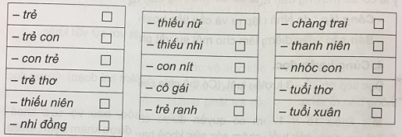
2. Trong các từ dưới đây, từ nào đồng nghĩa với trẻ em? Đánh dấu X vào ô trống thích hợp

Slide 24
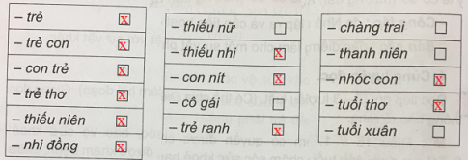
Đáp án

Slide 25
3. Tìm những hình ảnh so sánh đẹp về trẻ em
Lũ trẻ ríu rít như bầy chim non.
Hay Trẻ em hồn nhiên như tờ giấy trắng.
(So sánh để làm nổi bật tính vui vẻ, hồn nhiên)
Trẻ em như mầm non của đất nước.
Hay Trẻ em là tương lai của đất nước.
Trẻ em hôm nay, thế giới ngày mai
(So sánh để làm rõ vài trò của trẻ em trong xã hội)

Slide 26
Trẻ em như nụ hoa mới nở.
Hay Đứa trẻ đẹp như bông hồng buổi sớm.
Trẻ em đẹp như thiên thần.
(So sánh để làm nổi bật sự tươi đẹp)
Em bé có tính tình như bà cụ non.
Hoặc Em bé trông giống hệt bà cụ non.
(So sánh để làm rõ vẻ đáng yêu của đứa trẻ thích học làm người lớn)

Slide 27
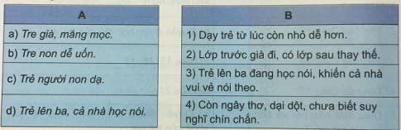
4. Nối từng thành ngữ, tục ngữ ở cột A với nghĩa thích hợp ở cột B. Viết kết quả vào vở.

Slide 28
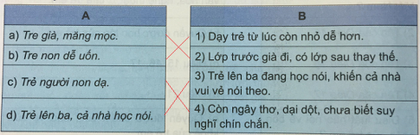
Đáp án: a-2; b-1; c -4; d -3

Slide 29
1.Từ nào sau đây không đồng nghĩa với từ trẻ em?
A. trẻ thơ
B. con cái
C. con nít
D. nhóc con

